Slide 1
TRƯỜNG TIỂU HỌC ÁI MỘ A
TỰ NHIÊN VÀ XÃ HỘI
Rễ cây ( Tiếp theo)

Slide 2


ÔN BÀI CŨ
Câu 1: Cây có mấy loại rễ chính, đó là những loại rễ nào?
Câu 2: Ngoài rễ chính cây còn có rễ nào khác?
Ngoài rễ chính một số cây còn có rễ phụ và rễ củ.
Cây có 2 loại rễ chính là rễ cọc và rễ chùm.

Slide 3
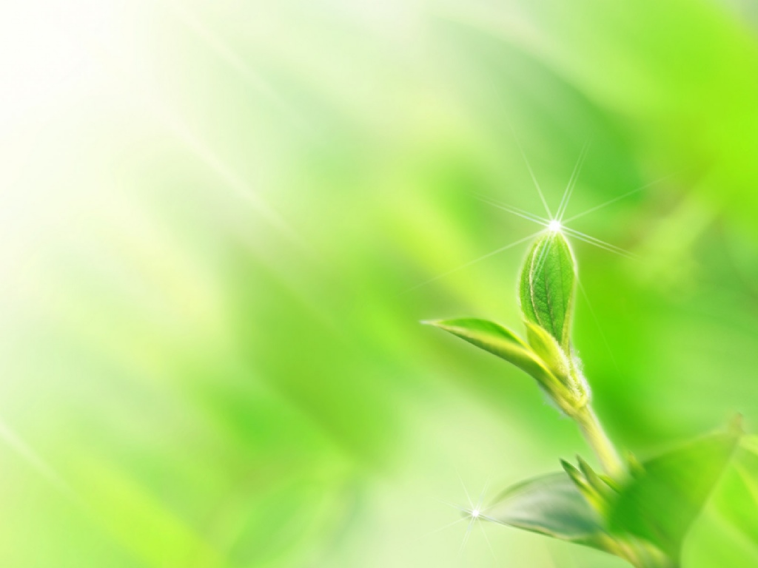
Bài 44: Rễ cây (tiếp theo)
Rễ cây
Chức năng
Ích lợi

Slide 4
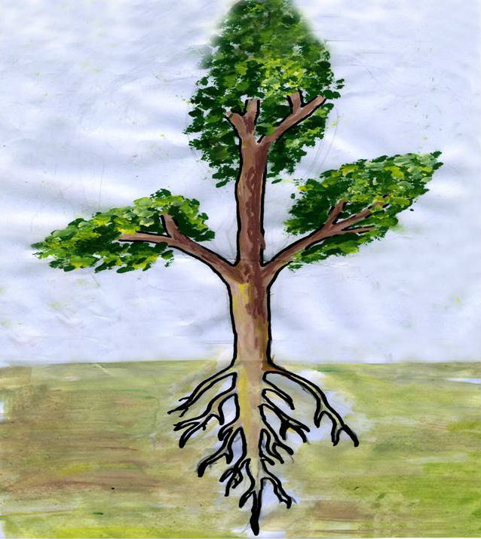
Thứ sáu, ngày 02 tháng 02 năm 2018
Tự nhiên và xã hội
Bài 44: Rễ cây (tiếp theo)

Slide 5
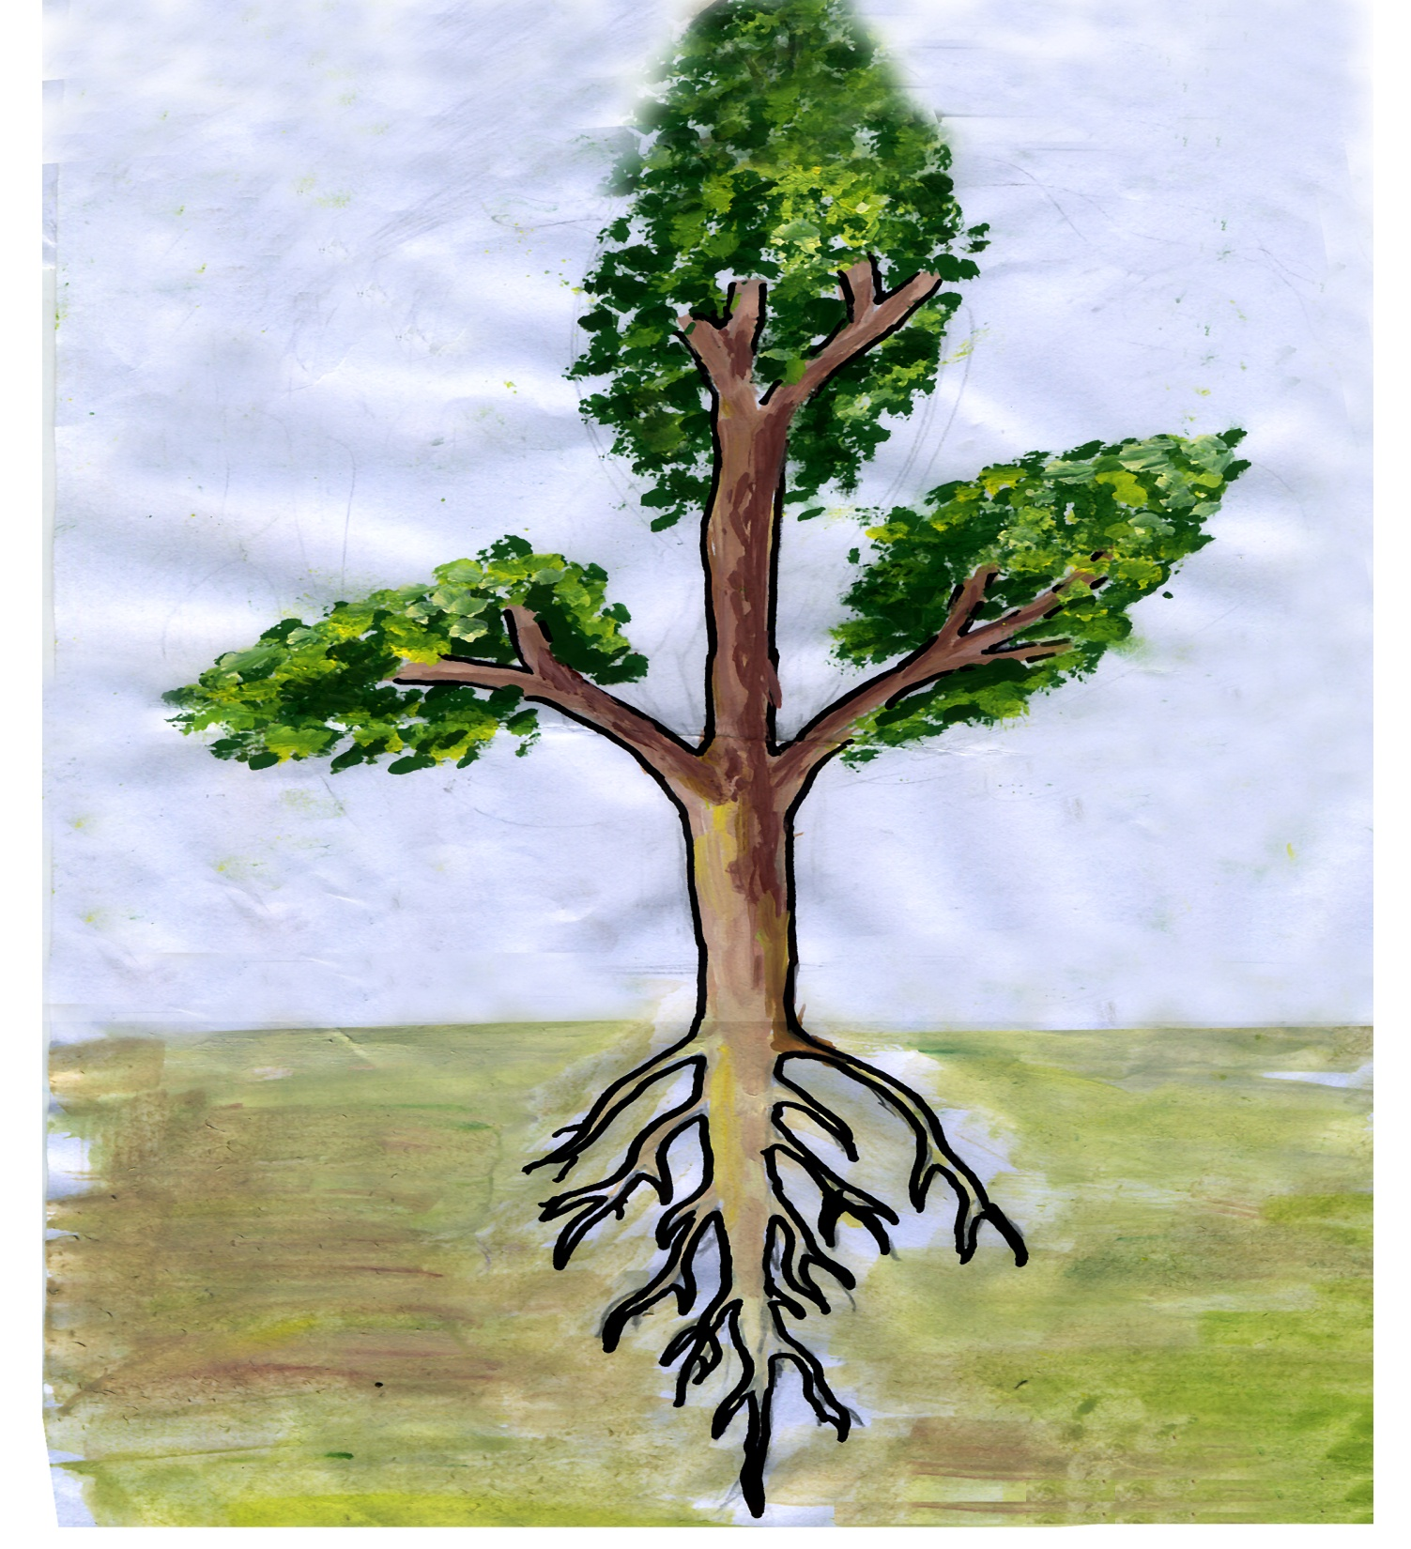
Rễ hút nước và muối khoáng
hòa tan có trong đất
để nuôi cây.
Muối khoáng
Nước
Muối khoáng
Nước
Notes:
5

Slide 6
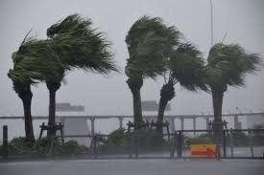
Rễ giúp cây bám chặt vào đất
giữ cho cây không bị đổ.

Slide 7
Bài 44: Rễ cây (tiếp theo)
Câu hỏi: Theo em, rễ cây có chức năng gì?

Slide 8
Hút nước và muối khoáng hoà tan trong đất để nuôi cây
Chức năng của rễ cây
Bám chặt vào đất để giữ cho cây không bị đổ.

Slide 9
Hoạt động 2: Ích lợi của rễ cây:

Slide 10
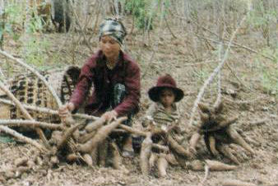
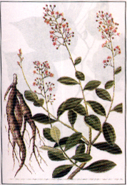
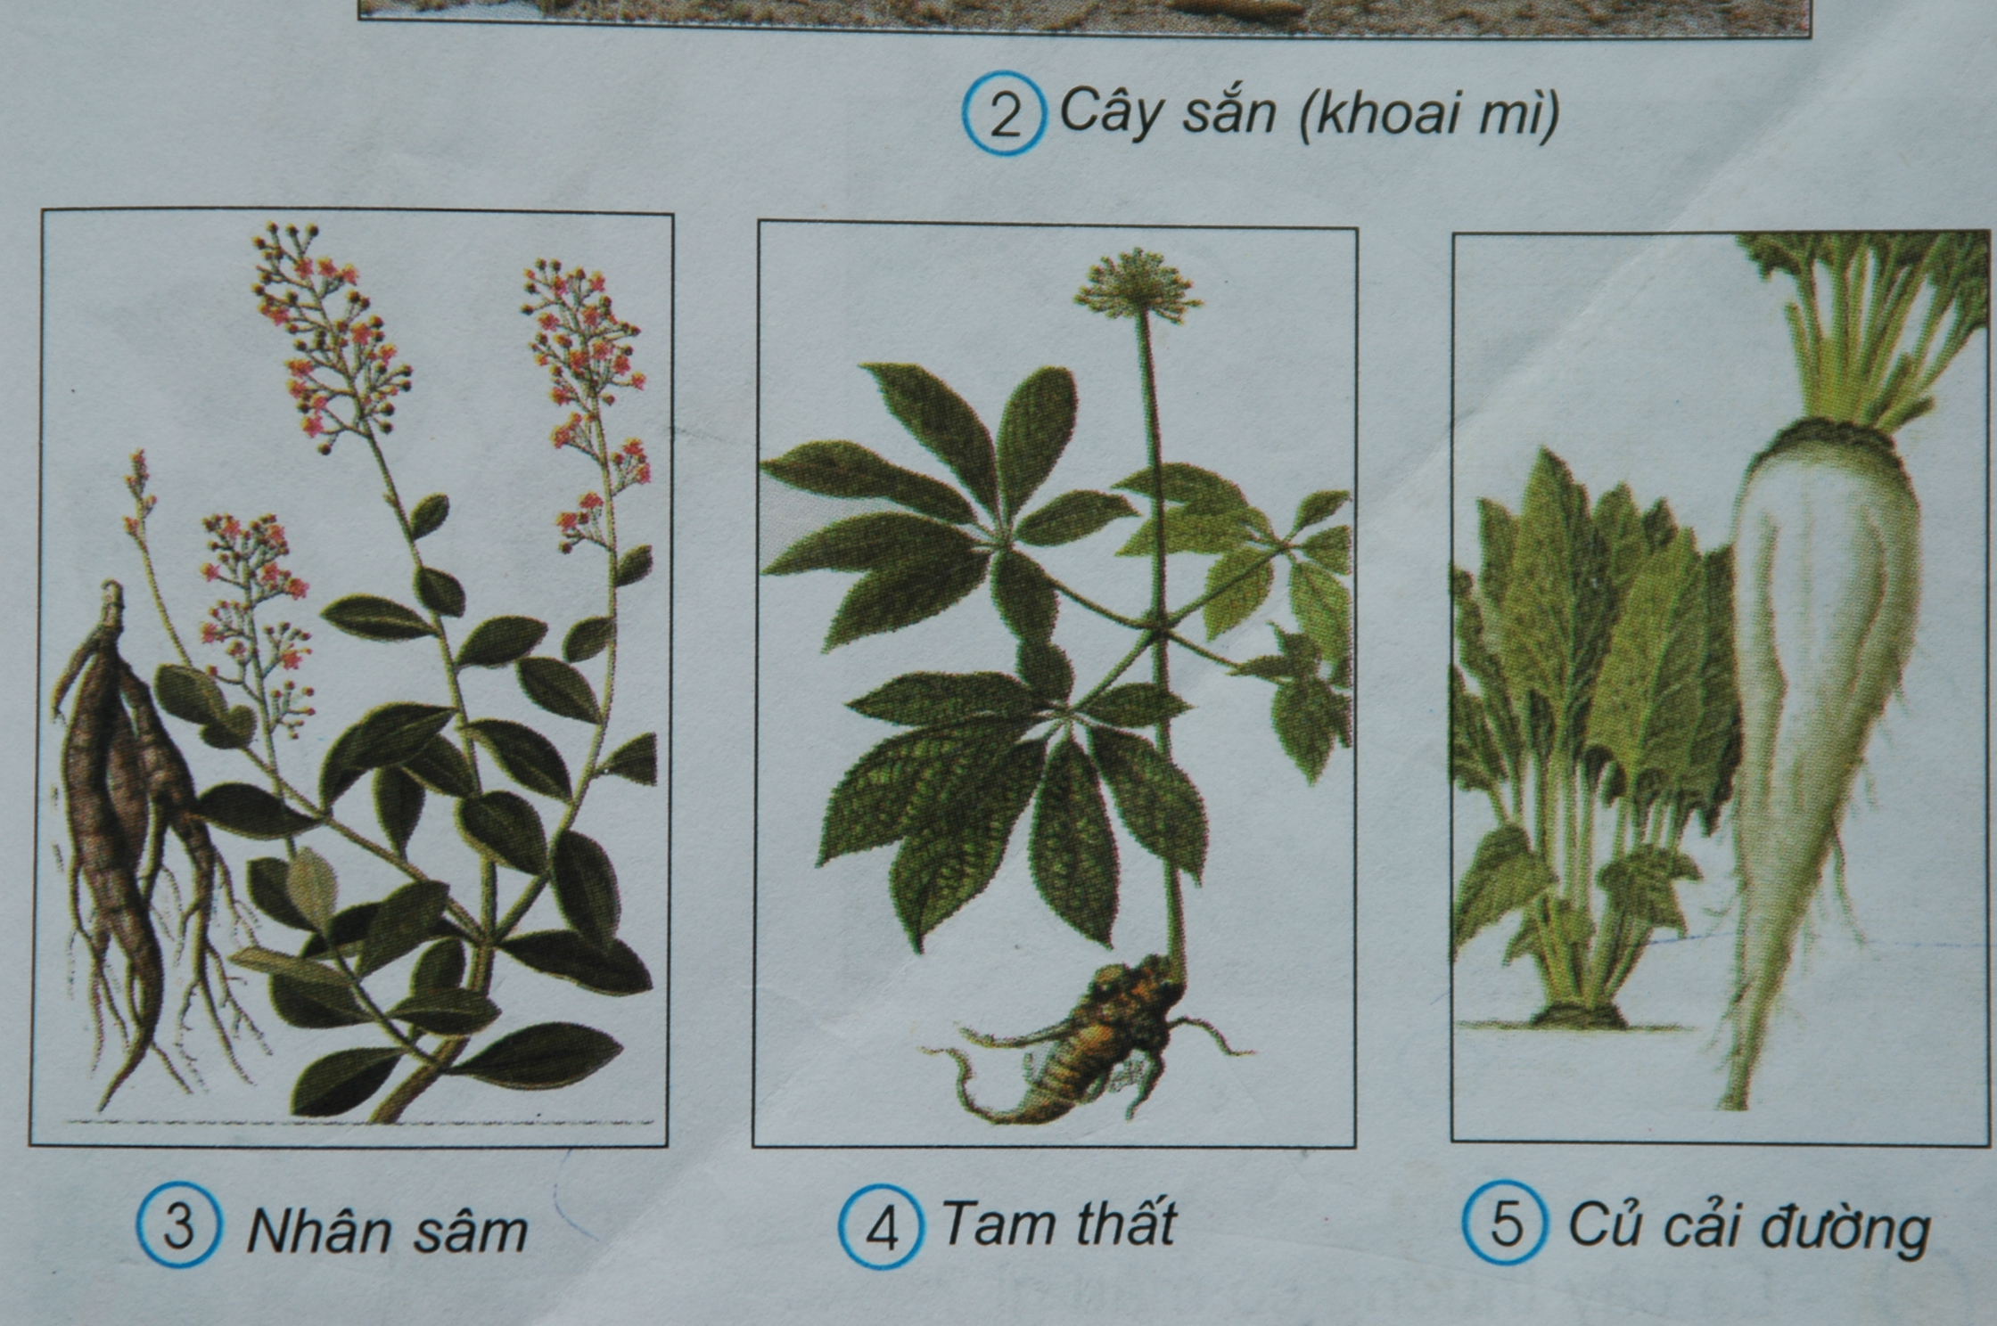
1
2
Sắn (khoai mì)
Nhân sâm
3
4
Tam thất
Củ cải đường

Slide 11
* Câu hỏi thảo luận:
1. Các cây: sắn, nhân sâm, tam thất, củ cải đường có dạng rễ gì?
(Dạng rễ củ)
2. Từng loại củ đó được dùng để làm gì?
(Dùng để làm thức ăn, làm gia vị, làm thuốc.)

Slide 12
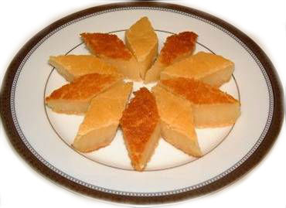
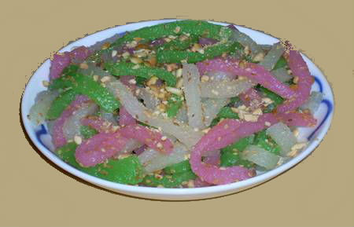
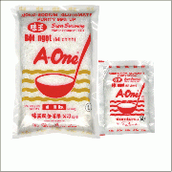
* MỘT SỐ SẢN PHẨM CHẾ BIẾN TỪ RỄ CỦ:
Bánh khoai mì nướng
Bánh tằm
Sắn (khoai mì)
Bột ngọt

Slide 13
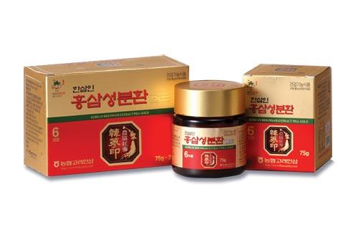
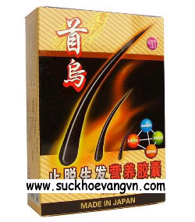
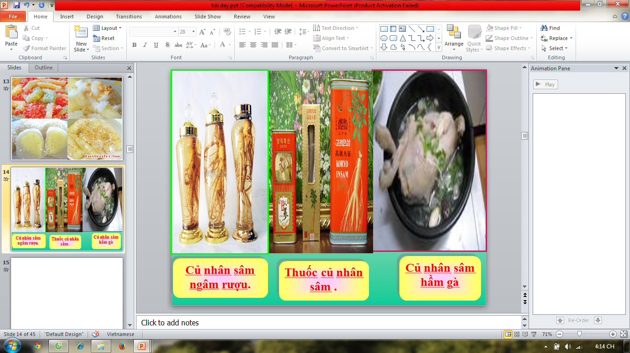
* MỘT SỐ SẢN PHẨM CHẾ BIẾN TỪ RỄ CỦ:
Thuốc bổ
Thổ nhân sâm
Thuốc dưỡng tóc

Slide 14
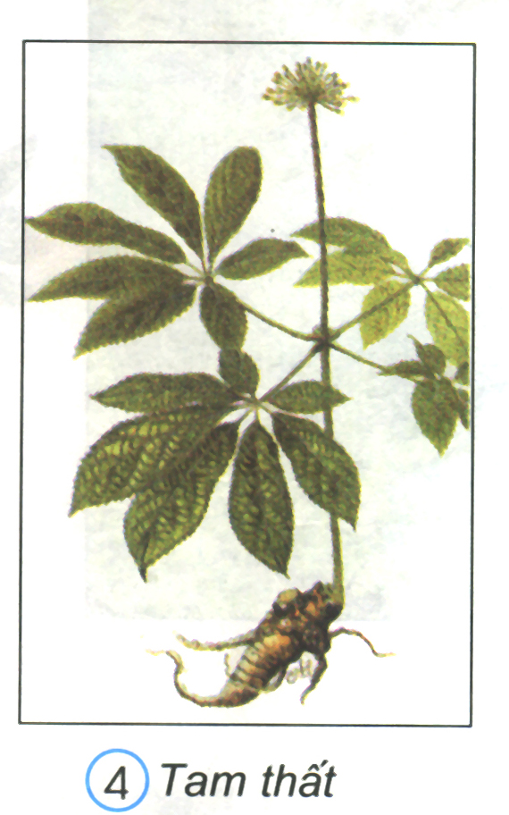
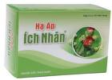
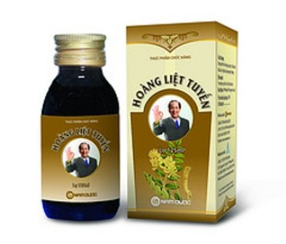
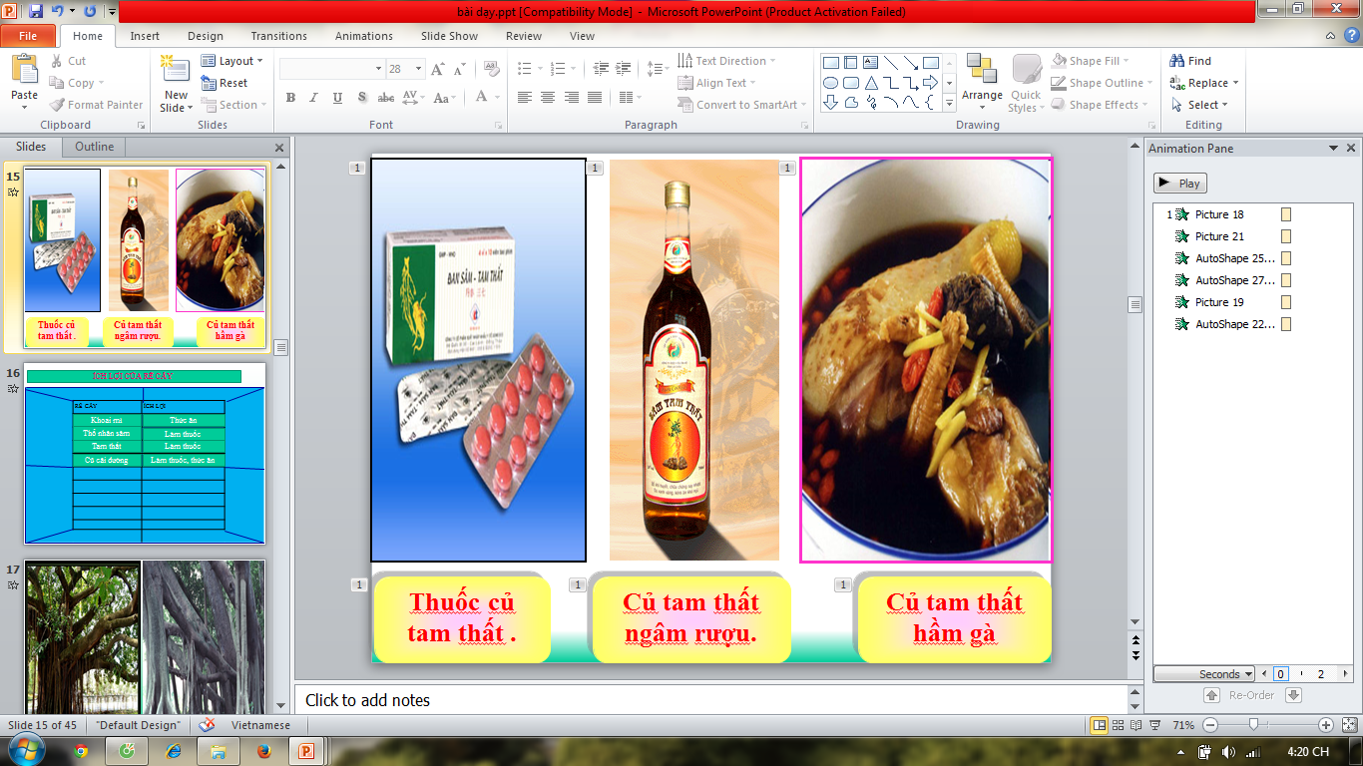
* MỘT SỐ SẢN PHẨM CHẾ BIẾN TỪ RỄ CỦ:
Thuốc hạ áp
Thuốc trị bệnh thận

Slide 15
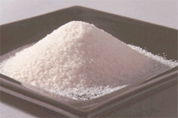
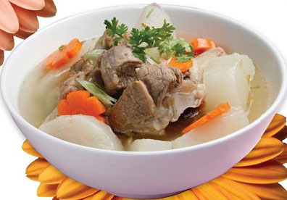
Thứ sáu, ngày 02 tháng 02 năm 2018
Tự nhiên và xã hội
Rễ cây (tiếp theo)
* MỘT SỐ SẢN PHẨM CHẾ BIẾN TỪ RỄ CỦ:
Đường
Củ cải đường
Thức ăn

Slide 16
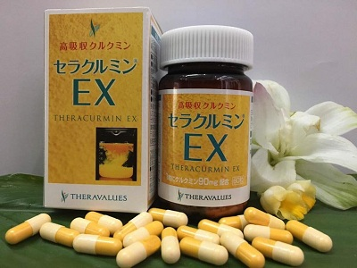
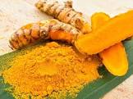
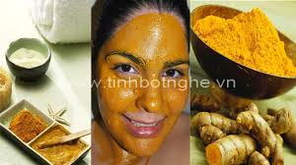
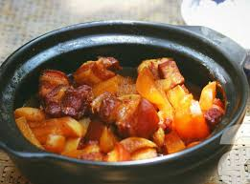
Thứ sáu, ngày 02 tháng 02 năm 2018
Tự nhiên và xã hội
Bài 44: Rễ cây (tiếp theo)
* MỘT SỐ SẢN PHẨM CHẾ BIẾN TỪ RỄ CỦ:
Thuốc
Tinh bột nghệ làm đẹp da
Củ nghệ
Nghệ kho thịt (cá)

Slide 17
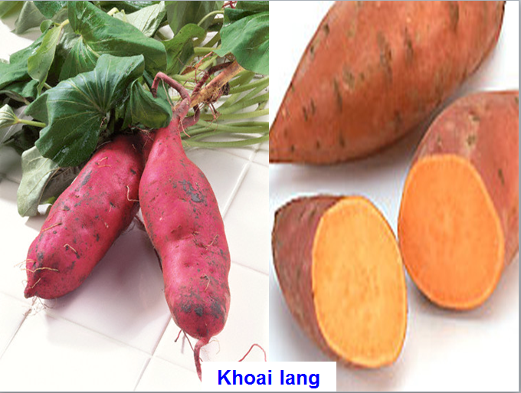

Slide 18
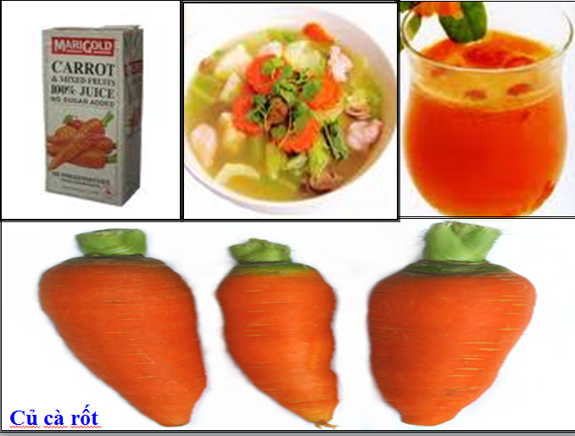

Slide 19
Ngoài những rễ cây có thể làm thuốc, chế biến thức ăn, hay làm gia vị em còn biết ích lợi nào khác từ rễ cây ?

Slide 20
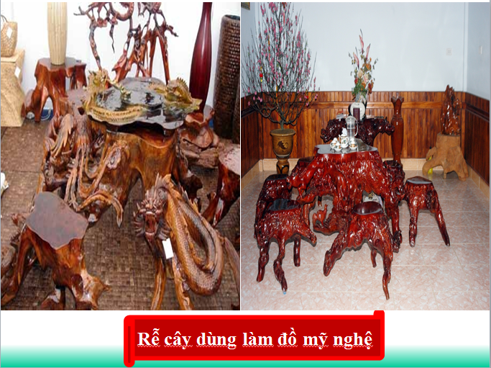
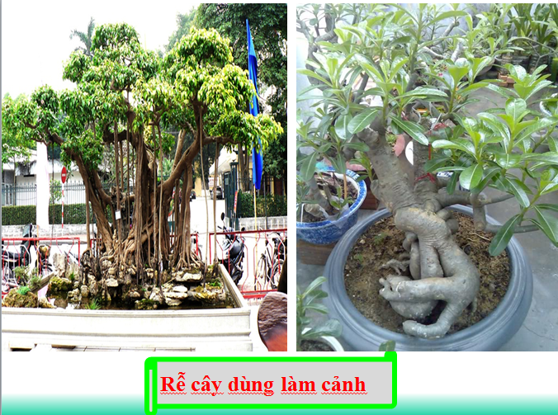
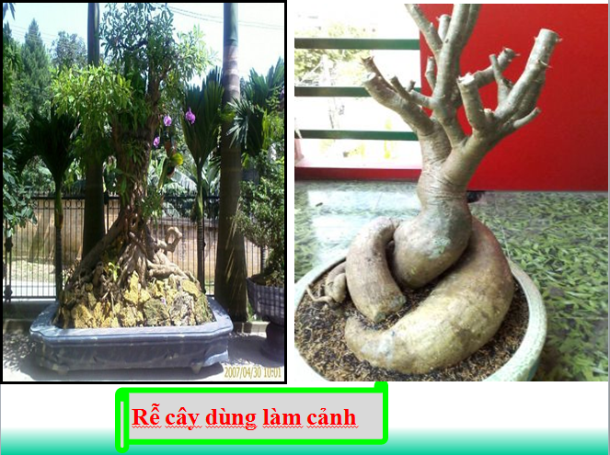
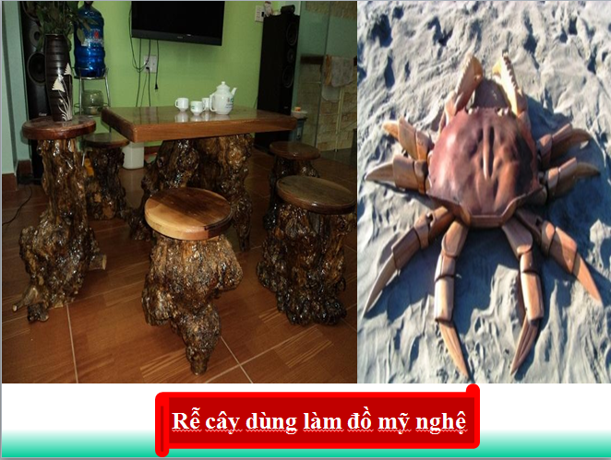

Slide 21
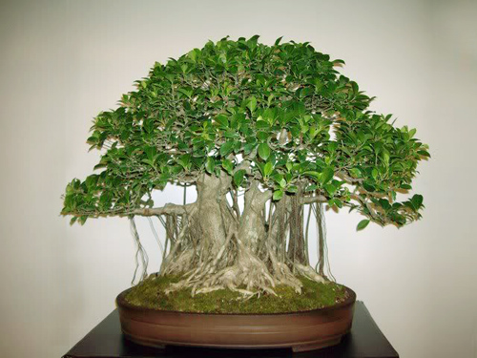
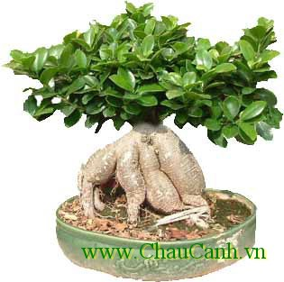
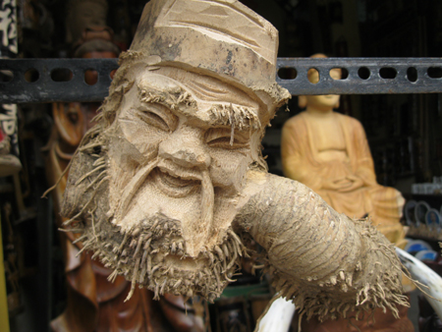
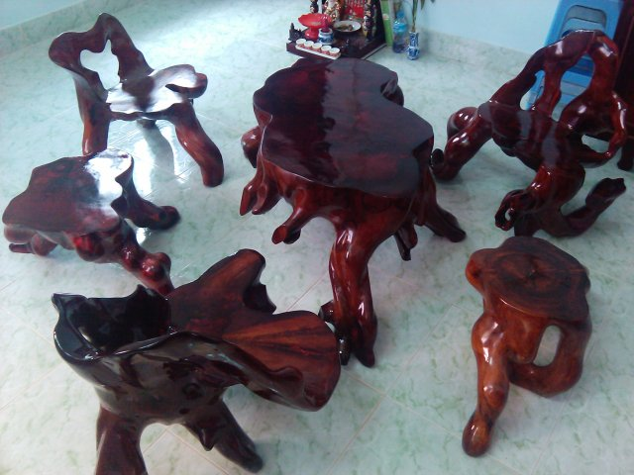
Bài 44: Rễ cây (tiếp theo)
* MỘT SỐ SẢN PHẨM CHẾ TÁC TỪ RỄ CÂY:
Tượng
Bàn ghế
Cây cảnh

Slide 22
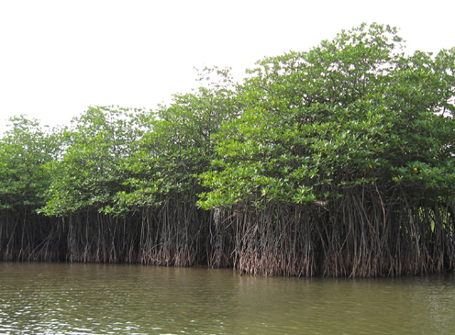
Cây đước

Slide 23
Rễ cây
Chức năng
Ích lợi
Hút nước và muối khoáng hoà tan trong đất để nuôi cây
Làm thuốc, làm thức ăn,làm gia vị,làm đồ dùng, đồ mĩ nghệ, bảo vệ đất…
Bám chặt vào đất để giữ cho cây không bị đổ

Slide 24








TN-XH 3
Thứ năm ngày 8 tháng 4 năm 2010.
0
1
2
3
4
5
HÕt giê
Thời gian
Trò chơi:Ai nhanh ai đúng
3. Cây hút được nước và muối khoáng nhờ có:
A. Rễ và lá cây
B. Thân cây.
C. Rễ cây.
Chúc mừng !

Slide 25
TN-XH 3
Thứ năm ngày 8 tháng 4 năm 2010.
HÕt giê
1
2
3
4
5
0
Thời gian
Trò chơi:Ai nhanh ai đúng
2. Cây không bị đổ nhờ:
A. Lá cây
B. Rễ cây
C. Thân cây
Chúc mừng !
Chúc mừng !

Slide 26
TN-XH 3
Thứ năm ngày 8 tháng 4 năm 2010.
0
1
2
3
4
5
HÕt giê
Thời gian
Trò chơi:Ai nhanh ai đúng
3. Một số rễ cây dùng làm:
A. Thức ăn và thuốc
B. Cây cảnh, đồ mĩ nghệ
C. Tất cả các ý trên
Chúc mừng !

Slide 27


Xin chân thành cảm ơn quý thầy cô và các em học sinh!
Kính chúc quý thầy cô luôn mạnh khoẻ, hạnh phúc, thành đạt !
Chúc các em chăm ngoan, học giỏi !

